Slide 1
Implementazione algoritmo K-Means con CUDA
Jacopo Sabatino
Unifi 2023/2024

Slide 2
K-Means CUDA
Unifi 2023/2024
Introduzione
L’elaborato consiste in un’implementazione K-Means con CUDA
L’obiettivo è valutare il guadagno in prestazione e confrontarlo con i corrispondenti in versione sequenziale e parallela su CPU

Slide 3
K-Means CUDA
Unifi 2023/2024
Implementazione K-Means
L’algoritmo K-Means è stato implementato nella sua forma base
I K centroidi sono predefiniti
L’algoritmo si interrompe dopo un numero fissato di iterazioni
Il clustering è effettuato su punti tridimensionali

Slide 4

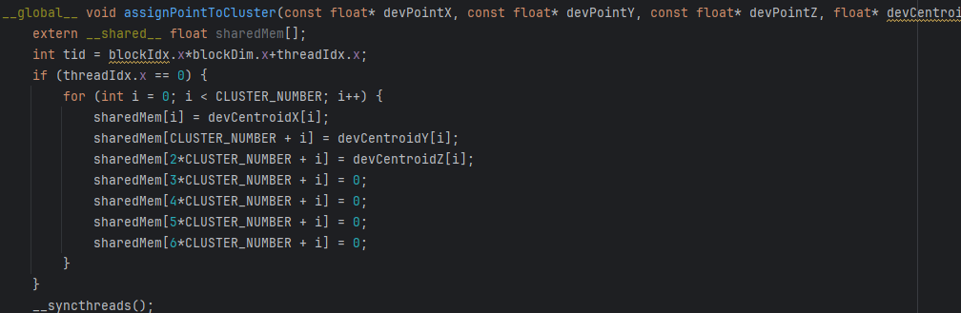
K-Means CUDA
Unifi 2023/2024
Kernel

Slide 5
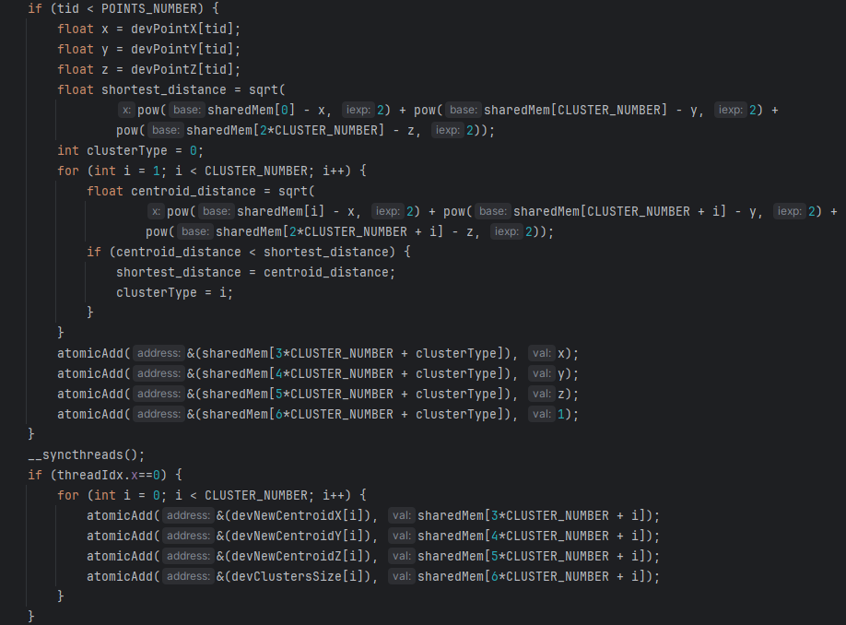
K-Means CUDA
Unifi 2023/2024
Kernel

Slide 6
K-Means CUDA
Unifi 2023/2024
Test e confronti
L’obiettivo dei test svolti è valutare se e quando conviene spostare il calcolo intensivo su un device esterno
Ogni configurazione testata è stata eseguita dieci volte
Per ogni test, il numero fissato di iterazioni dell’algoritmo K-Means è pari a dieci
Tutti i dataset utilizzati per i test sono composti da 4 blob con distribuzione gaussiana e centro diverso

Slide 7
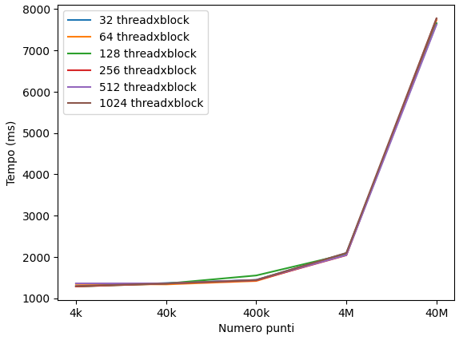
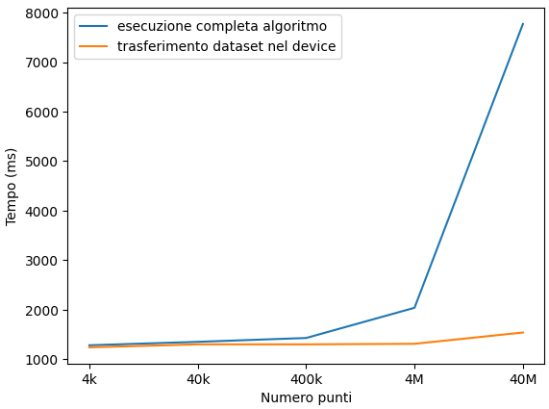
K-Means CUDA
Unifi 2023/2024
Test al variare della quantità di dati
Numero K di cluster fissato a 4
Il numero di thread per blocco non influisce sulle prestazioni
Per dataset ridotti, i tempi di esecuzione sono simili

Slide 8
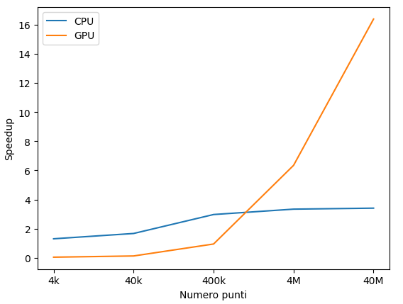
K-Means CUDA
Unifi 2023/2024
Confronto al variare della quantità di dati
Speedup minore a 1 per dataset ridotti
Prestazioni migliori rispetto a parallelizzare su CPU per dataset consistenti

Slide 9
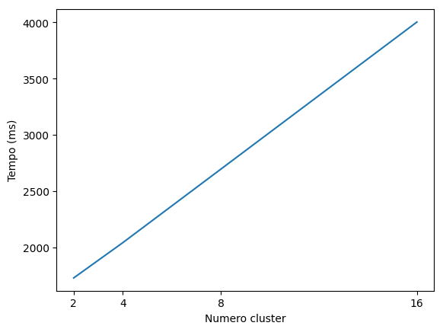
K-Means CUDA
Unifi 2023/2024
Test al variare del numero di cluster
Numero di punti fissato a 4 milioni
256 thread per blocco
All’aumentare del numero di cluster cresce il tempo di esecuzione
Andamento lineare

Slide 10
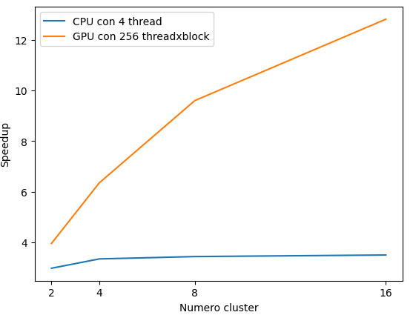
K-Means CUDA
Unifi 2023/2024
Confronto al variare del numero di cluster
Numero di punti fissato a 4 milioni
Lo speedup della versione CUDA cresce più velocemente rispetto a quello della versione parallela su CPU

Slide 11
K-Means CUDA
Unifi 2023/2024
Conclusioni
Per dataset consistenti, utilizzare un device esterno migliora le prestazioni dell’algoritmo K-Means
Per questa implementazione del K-Means, i valori limite di thread per blocco non influiscono sulle prestazioni
Aumentare il numero di cluster incrementa lo speedup

